Slide 1
몬스터 기획 PollutionMonitor
2026.05.10
(오염 감시자)

Slide 2
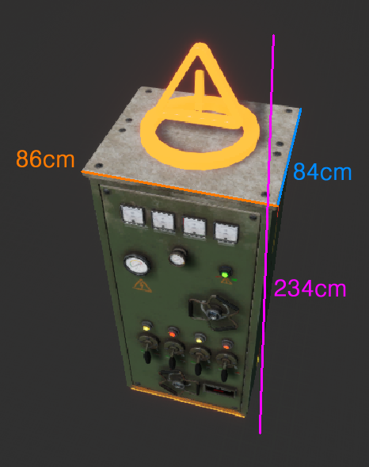
몬스터 사이즈
88, 84, 234

Slide 3
기능
스폰 조건
Fear와 Surprise의 누적된 값이 일정 이상이 되면, 40초에 한 번씩 스폰 확률을 체크함(30% 확률로 스폰됨)
스폰 후
맵의 랜덤한 위치에 스폰됨
스폰된 후, 대기 시간이 종료되면 기지를 제외한 나머지 큐브에 있는 모든 플레이어의 HP를 감소시킴
그러나 스폰된 후, 대기 시간 안에 죽이면 사라짐

Slide 4
State, Stat
State
State | 설명
Idle | 다음 상태로 전이될 때까지 대기한다.
Check (조건 확인) | 누적된 Fear와 Surprise의 횟수가 기준을 충족했는지 확인함 (감정 값이 서버로 보내질 때마다) 충족하는 순간, 확인을 멈추고 40초에 한 번씩 스폰할지 말지 판정함 (30% 확률로 스폰함)
Spawn | 맵에 스폰되어 ‘공격 대기 Timer’ 동안 대기한다. (Ghost의 Staring이랑 같을지?)
Attack | 기지를 제외한 나머지 큐브에 있는 모든 플레이어의 HP를 감소시킨다.
Hit
Die
Stat
이름 | type | 값
최대 스폰 수 | int | 1
파워 레벨 | int | 5
HP | float | 200
공격력 | int | 40
Surprise, Fear 횟수 기준 | Int | 5
누적 Surprise, Fear 횟수 | int | 0 | Idle일 때부터 감정 값 서버로 보낼 때마다 더한다. Die가 되면 0으로 초기화한다.
공격 대기 Timer | float | 30

Slide 5
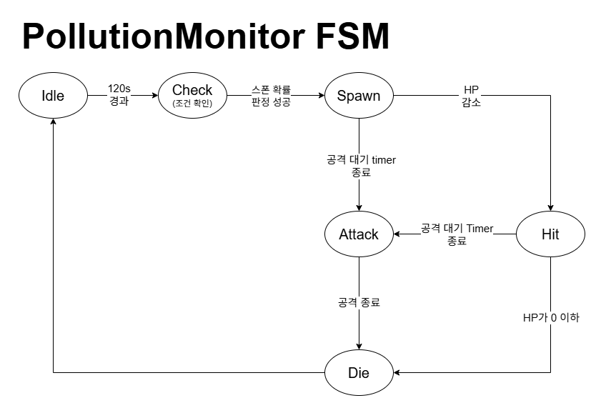
FSM

Slide 6
설명
Idle로 시작함. 120초 지나면 Check가 됨.
Check일 때는 현재까지 누적된 Fear와 Surprise의 횟수가 기준(스탯에 있는)을 넘었는지 확인한다. 확인은 감정 값이 서버로 보내질 때마다 한다. 합이 기준을 충족하는 순간, 확인을 멈추고 스폰 확률을 판정한다.
30% 확률로 성공하게 되면 Spawn이 된다.
Spawn 중일 때, HP가 감소하면 Hit가 된다.
공격 대기 timer가 종료하면 Spawn이나 Hit에서 Attack이 된다.
공격이 끝나거나 HP가 0 이하가 되면 Die가 된다.
Die가 끝나면, Idle이 된다. 이때 스탯을 초기화한다.

